Slide 1
Семинар партнеров, февраль 2021
Согласование, напоминания и оповещения.
Примеры решения практических задач.
1С:Управление холдингом
1С:ERP.Управление холдингом
Дмитрий Зинковский, 1С

Slide 2
Источники информации
Хотлайн УХ: CPM@1c.ru
Хотлайн 1С: v8@1c.ru
Партнерский форум: https://partners.v8.1c.ru/forum
Неофициальный канал в телеграмме: https://t.me/CPMRussia

Slide 3
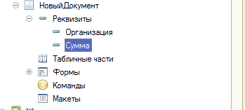
Задача: подключить новый объект метаданных к подсистеме согласования
Если в системе появился новый справочник или документ:

Slide 4
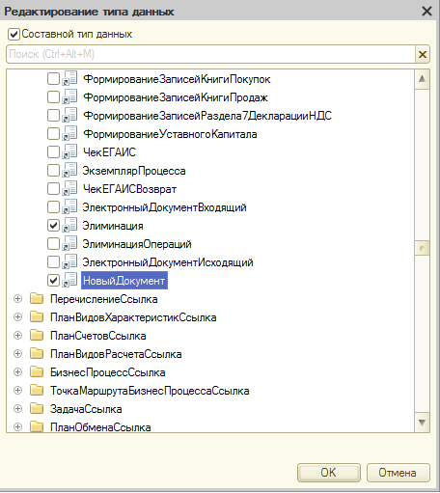
Задача: подключить новый объект метаданных к подсистеме согласования
1 Шаг: Добавить новый объект в конфигураторе в определяемый тип Объекты для согласования

Slide 5
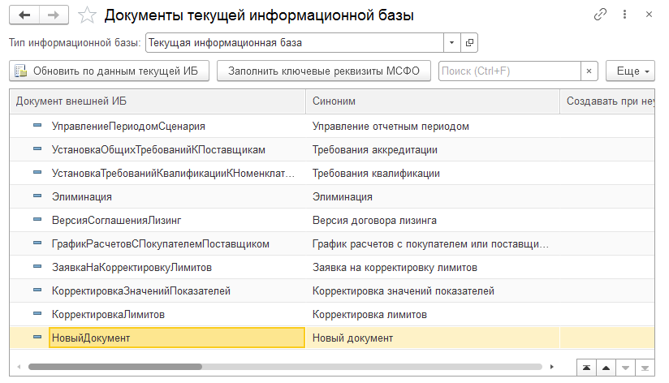
Задача: подключить новый объект метаданных к подсистеме согласования
2 Шаг: Обновить информацию о текущих справочниках или документах ИБ (Интеграция и управление мастер –данными\Настройки справочников, Настройки документов)

Slide 6
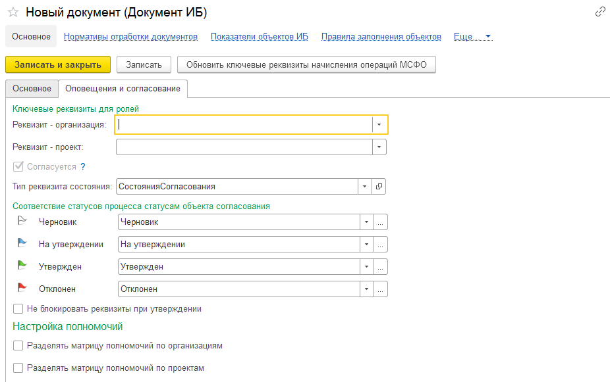
Задача: подключить новый объект метаданных к подсистеме согласования
4 Шаг: заполнить настройки статусов и реквизиты для разделения ответственных
по организациям и/или проектам:
Заполняем, если у объекта есть реквизиты с типами организации и проекты
Заполняем перечисление, которое содержит статусы нашего объекта
Заполняем соответствие элементов перечисления системным состояниям
Задаем разделители для матрицы полномочий, если применимо.

Slide 7
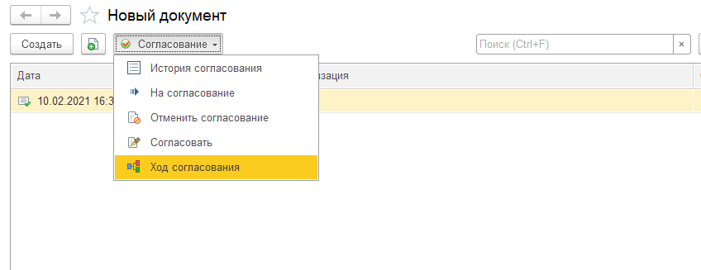
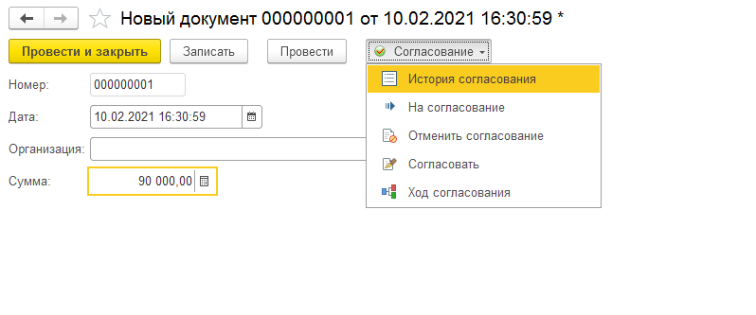
Задача: подключить новый объект метаданных к подсистеме согласования
Готово: в форме списка и форме объекта появились команды для работы с согласованием:

Slide 8
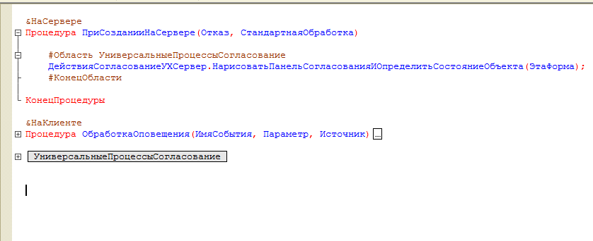
Задача: подключить новый объект метаданных к подсистеме согласования
5 Шаг (необязательный): добавить стандартную для УХ панель согласования и отображение статусов на форму:
Копируем из любой типовой формы, где есть согласование код с тэгом #Область УниверсальныеПроцессыСогласование

Slide 9
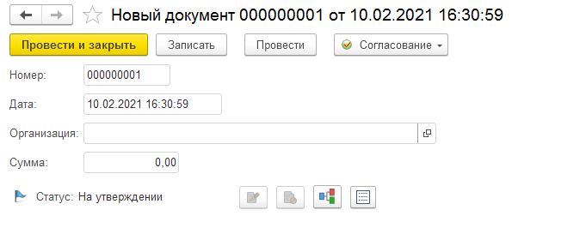
Задача: подключить новый объект метаданных к подсистеме согласования
Результат:

Slide 10
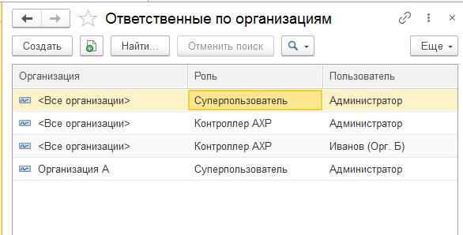
Задача: настроить связь между ролями и пользователями в подсистеме согласования
В 1С:Управление холдингом 3.0 и 1С:ERP.Управление холдингом 3.0 используется регистр сведений Ответственные по организациям или Ответственные по проектам.
Регистр редактируется непосредственно
Для каждой роли по каждой организации добавляется запись с пользователем
Для роли по всем организациям вводится запись с пустой организацией

Slide 11
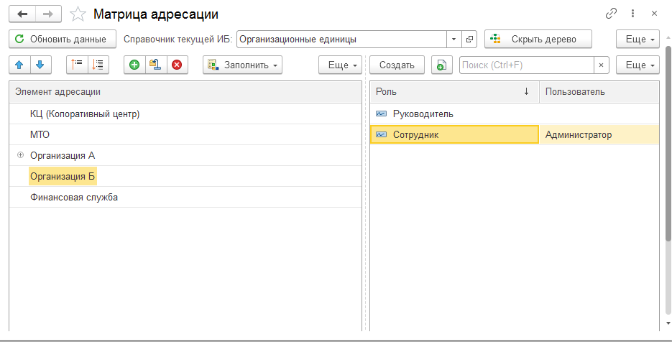
Задача: настроить связь между ролями и пользователями в подсистеме согласования
В 1С:Управление холдингом 3.1 и 1С:ERP.Управление холдингом 3.1 используется
Матрица адресации
Выбираем любой справочник, относительно которого задаются роли
Переключаем режимы в табличный вид или дерево
Заполняем вручную или автоматически состав элементов адресации
Присваиваем пользователей ролям

Slide 12
Задача: настроить связь между ролями и пользователями в подсистеме согласования
Основные преимущества матрицы адресации:
Можно в качестве элемента адресации выбрать любой справочник.
Групповое добавление элементов адресации.
Отображение иерархии элементов адресации
Работа в режиме Дерево или Таблица
Автоматизированный режим заполнения руководителей.

Slide 13
Задача: настроить связь между ролями и пользователями в подсистеме согласования
В 1С:Управление холдингом 3.1 и 1С:ERP.Управление холдингом 3.1 нельзя непосредственно редактировать регистр сведений Ответственные по объектам

Slide 14
Возможности расширенной адресации в 1С:УХ 3.1 и 1С:ERP.УХ 3.1:
Основные виды расширенной адресации:
Роль по реквизиту объекта согласования.
Пользователь по реквизиту объекта согласования (с поддержкой адресации руководителям)
Роль по фиксированному объекту
Текущий инициатор (с поддержкой адресации руководителям)
Произвольный запрос для определения согласующего

Slide 15
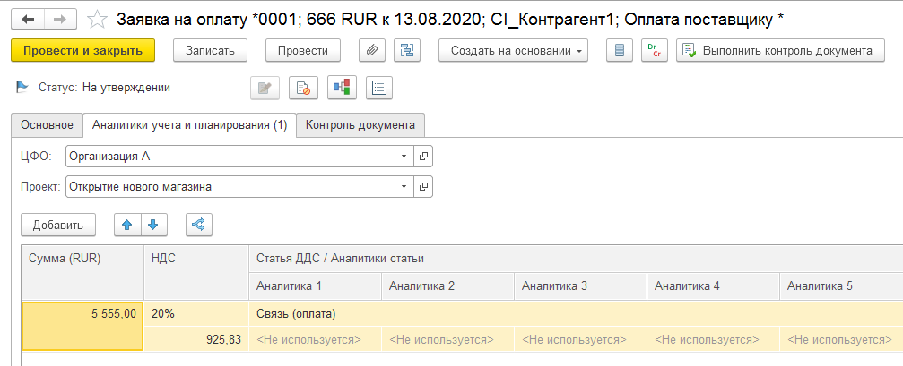
Возможности расширенной адресации в 1С:УХ 3.1 и 1С:ERP.УХ 3.1:
Адресация по реквизитам объекта
Задача: заявку на оплату должен согласовывать куратор проекта, указанного в реквизите Проект
.

Slide 16
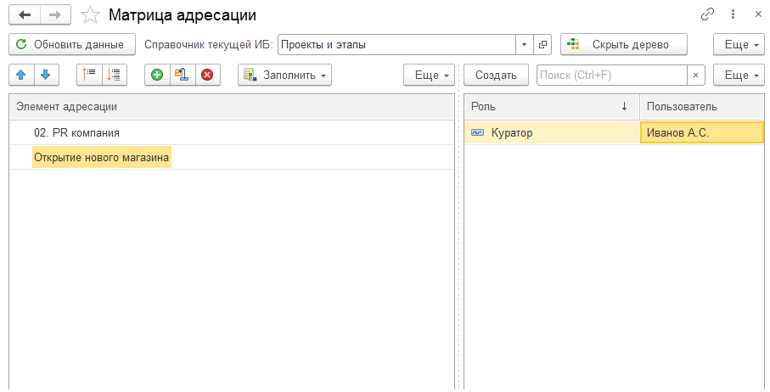
Возможности расширенной адресации в 1С:УХ 3.1 и 1С:ERP.УХ 3.1:
Адресация по реквизитам объекта
1 Шаг. Заполним матрицу адресации для справочника Проекты:

Slide 17
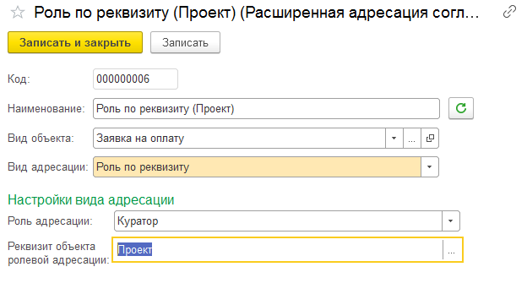
Возможности расширенной адресации в 1С:УХ 3.1 и 1С:ERP.УХ 3.1:
Адресация по реквизитам объекта
2 Шаг. Создадим элемент расширенной адресации для Заявки на оплату:

Slide 18
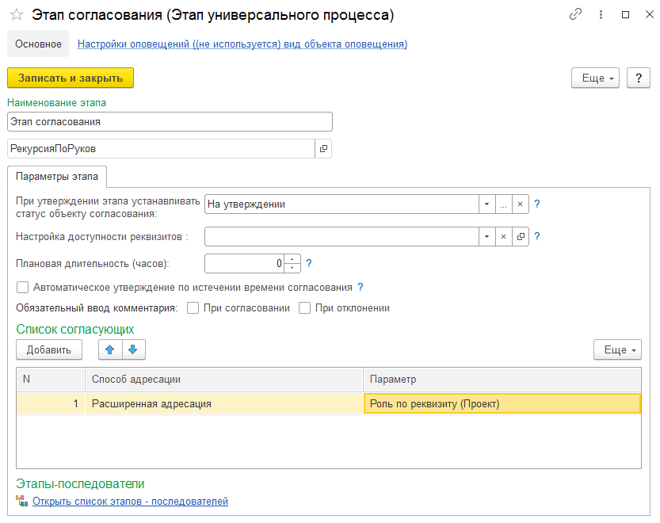
Возможности расширенной адресации в 1С:УХ 3.1 и 1С:ERP.УХ 3.1:
адресация по организационной иерархии
3 Шаг. Присвоим элемент расширенной адресации этапу согласования в маршруте:

Slide 19
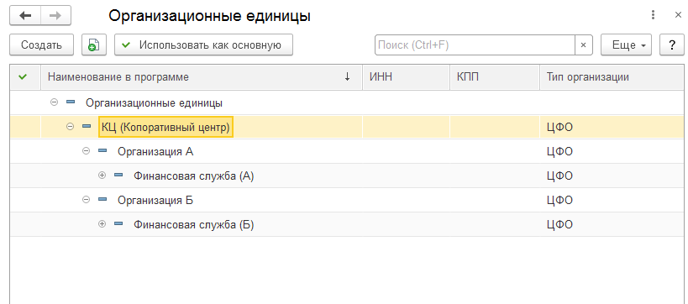
Возможности расширенной адресации в 1С:УХ 3.1 и 1С:ERP.УХ 3.1:
адресация по организационной иерархии
Задача: организовать согласование заявки на оплату с учетом организационной иерархии предприятия. (Справочник Организации)
Система на этапе утверждения должна автоматически определять руководителей для текущего исполнителя вышестоящих ЦФО по иерархии.

Slide 20
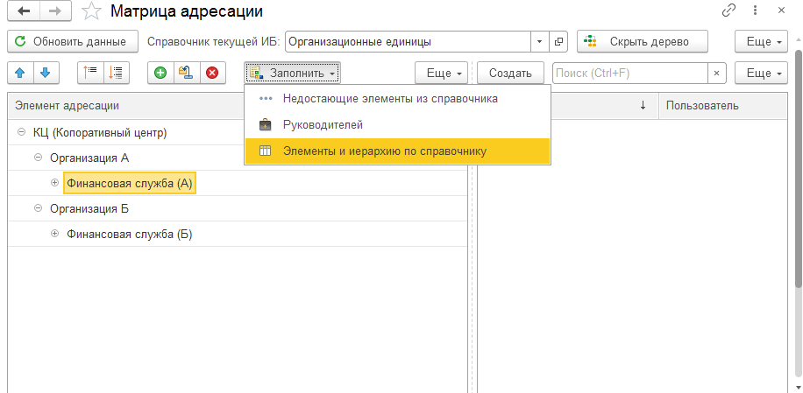
Возможности расширенной адресации в 1С:УХ 3.1 и 1С:ERP.УХ 3.1:
адресация по организационной иерархии
1. Шаг - добавляем в матрицу адресации нашу орг. структуру.

Slide 21
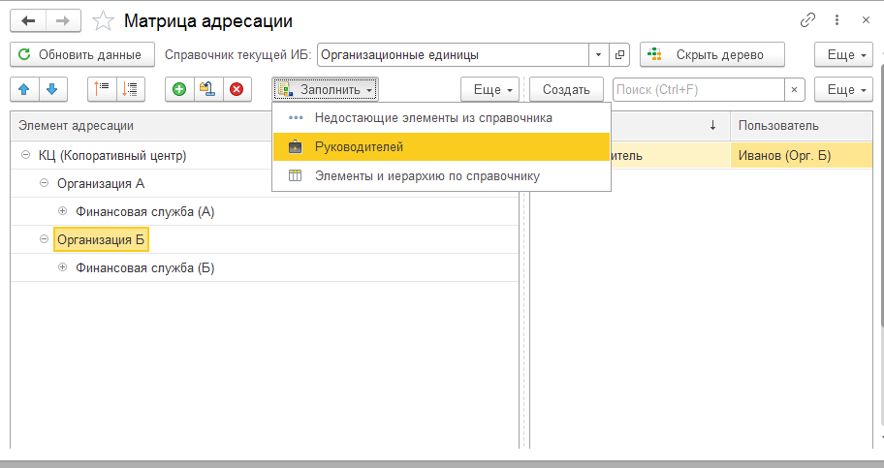
Возможности расширенной адресации в 1С:УХ 3.1 и 1С:ERP.УХ 3.1:
адресация по организационной иерархии
2. Шаг - заполняем руководителей каждой организации
Групповое создание роли Руководитель
Присваиваем пользователей для предопределенной роли Руководитель

Slide 22
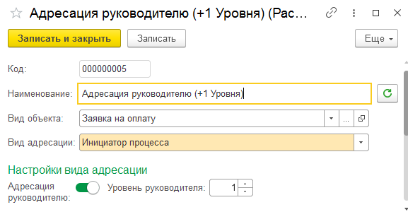
Возможности расширенной адресации в 1С:УХ 3.1 и 1С:ERP.УХ 3.1:
адресация по организационной иерархии
3. Шаг - создаем элементы расширенной адресации:
Включим адресацию для руководителя
Будем определять руководителя относительно текущего инициатора.

Slide 23
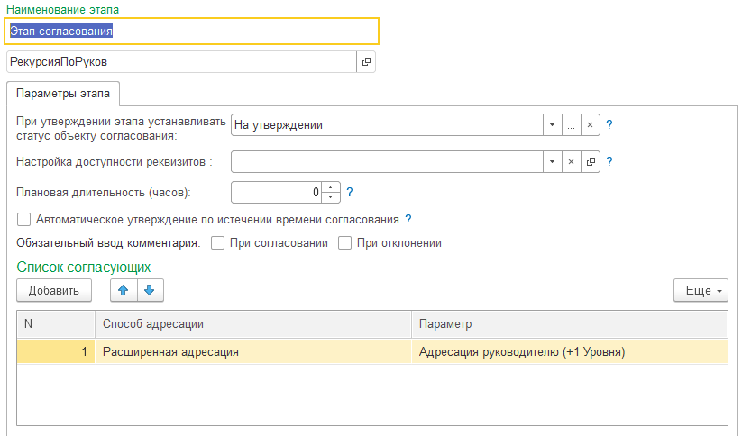
Возможности расширенной адресации в 1С:УХ 3.1 и 1С:ERP.УХ 3.1:
адресация по организационной иерархии
4. Шаг - присвоим элемент расширенной адресации этапу согласования в маршруте:

Slide 24
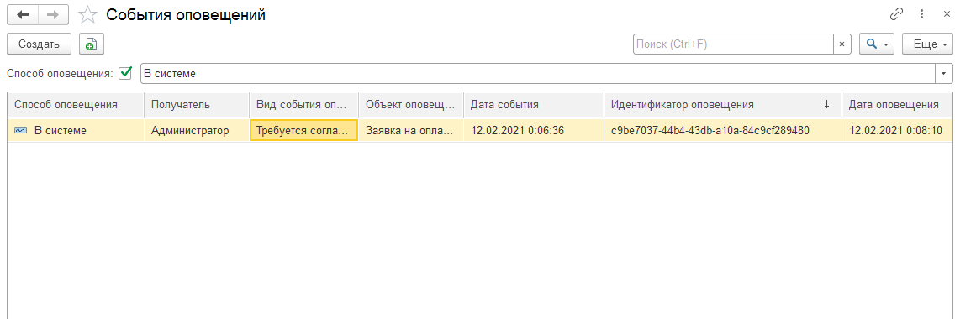
Задача: разобраться почему не пришло оповещение о событии
Рассмотрим ситуацию, когда оповещение о согласовании не пришло нужному адресату. (не отображается в форме Мои задачи и оповещения)
1. Необходимо открыть регистр сведений События оповещений и посмотреть есть ли запись по нужному объекту и кому она адресована:
Отбираем по адресату оповещения
Отбираем внутренние оповещения

Slide 25
Задача: разобраться почему не пришло оповещение о событии
2. Если нужная запись найдена обращаем внимание на поле дата оповещения:
Если дата оповещения не заполнена – значит не отработало регламентное задание Отправка оповещений событий. Необходимо проверить настройки задания

Slide 26
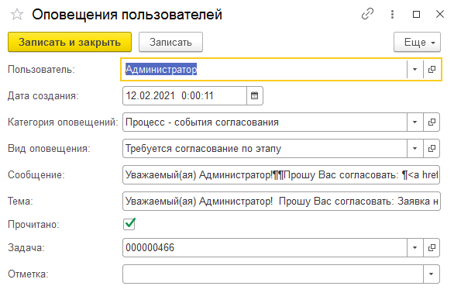
Задача: разобраться почему не пришло оповещение о событии
3. Если дата оповещения заполнена, то в регистре сведений Оповещения пользователей должна появиться запись:

Slide 27
Задача: разобраться почему не пришло оповещение о событии
Рассмотрим ситуацию, когда оповещение о согласовании не пришло почту адресату.
1. Необходимо открыть справочник пользователи и проверить настройки пользователя:
2. Необходимо проверить настройки системной учетной записи

Slide 28
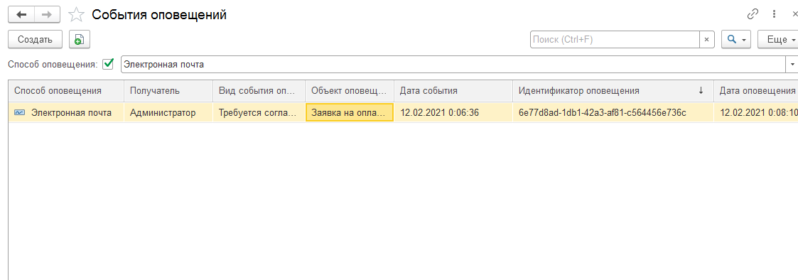
Задача: разобраться почему не пришло оповещение о событии
3. Необходимо открыть регистр сведений События оповещений и посмотреть есть ли запись по нужному объекту и кому она адресована:
Отбираем по адресату оповещения
Если дата оповещения не заполнена – значит не отработало регламентное задание Отправка оповещений событий. Необходимо проверить настройки задания
Отбираем оповещения по e-mail

Slide 29
Задача: разобраться почему не пришло оповещение о событии
4. Необходимо открыть регистр сведений Уведомления по электронной почте
Отбираем оповещения по нужной дате создания
Если дата отправки не заполнена – значит не отработало регламентное задание Отправка уведомлений. Необходимо проверить настройки задания

Slide 30
Спасибо за внимание
Дополнительная информация
Сайт 1С:ERP.Управление холдингом: https://v8.1c.ru/cpm-erp/
Презентации https://v8.1c.ru/cpm-erp/poleznye-materialy/presentations/
Видео: https://v8.1c.ru/cpm-erp/poleznye-materialy/video/
Сайт 1С:Управление холдингом: https://v8.1c.ru/cpm/
Презентации https://v8.1c.ru/cpm/poleznye-materialy/presentations/
Видео: https://v8.1c.ru/cpm/poleznye-materialy/video/
Наиболее интересные внедрения: https://v8.1c.ru/cpm/istorii-uspekha/
Канал линейки продуктов «1С:Управление холдингом» на YouTube

